Slide 1


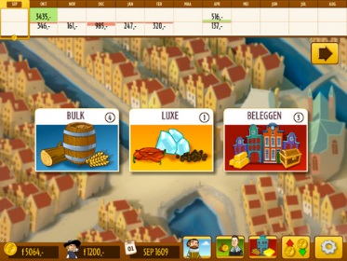
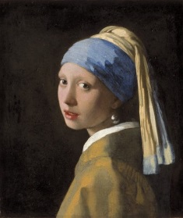
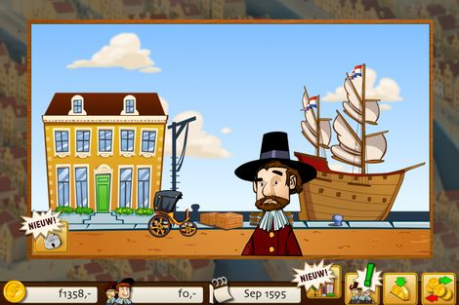
Het spel van de Gouden Eeuw
economie
& geschiedenis

Slide 2
Indeling van het project
Les 1: - Voorlichting over aandelenhandel in de zeventiende eeuw
- Groepsvorming
- Huiswerk voor les 2: beantwoording vragen vooronderzoek
Les 2: - Klassikale bespreking vooronderzoek en instructies voor gebruik app
- Uitvoeren van de app Gouden Eeuw
Les 3: - Klassikale nabespreking
- Evaluatievragen beantwoorden en schrijven van eindverslag
Datum inleveren eindverslag:

Slide 3
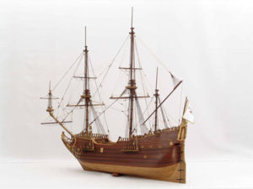
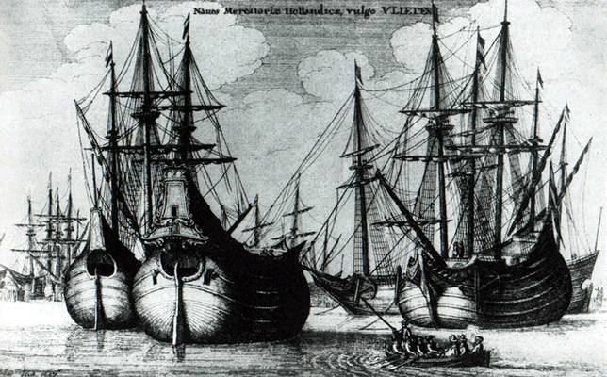
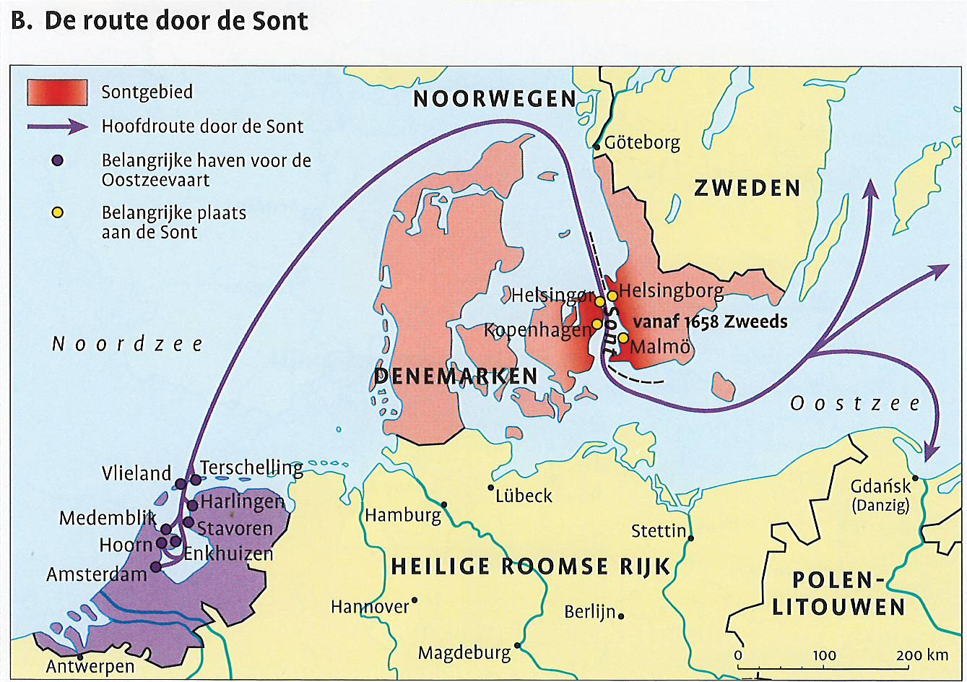

Slide 4
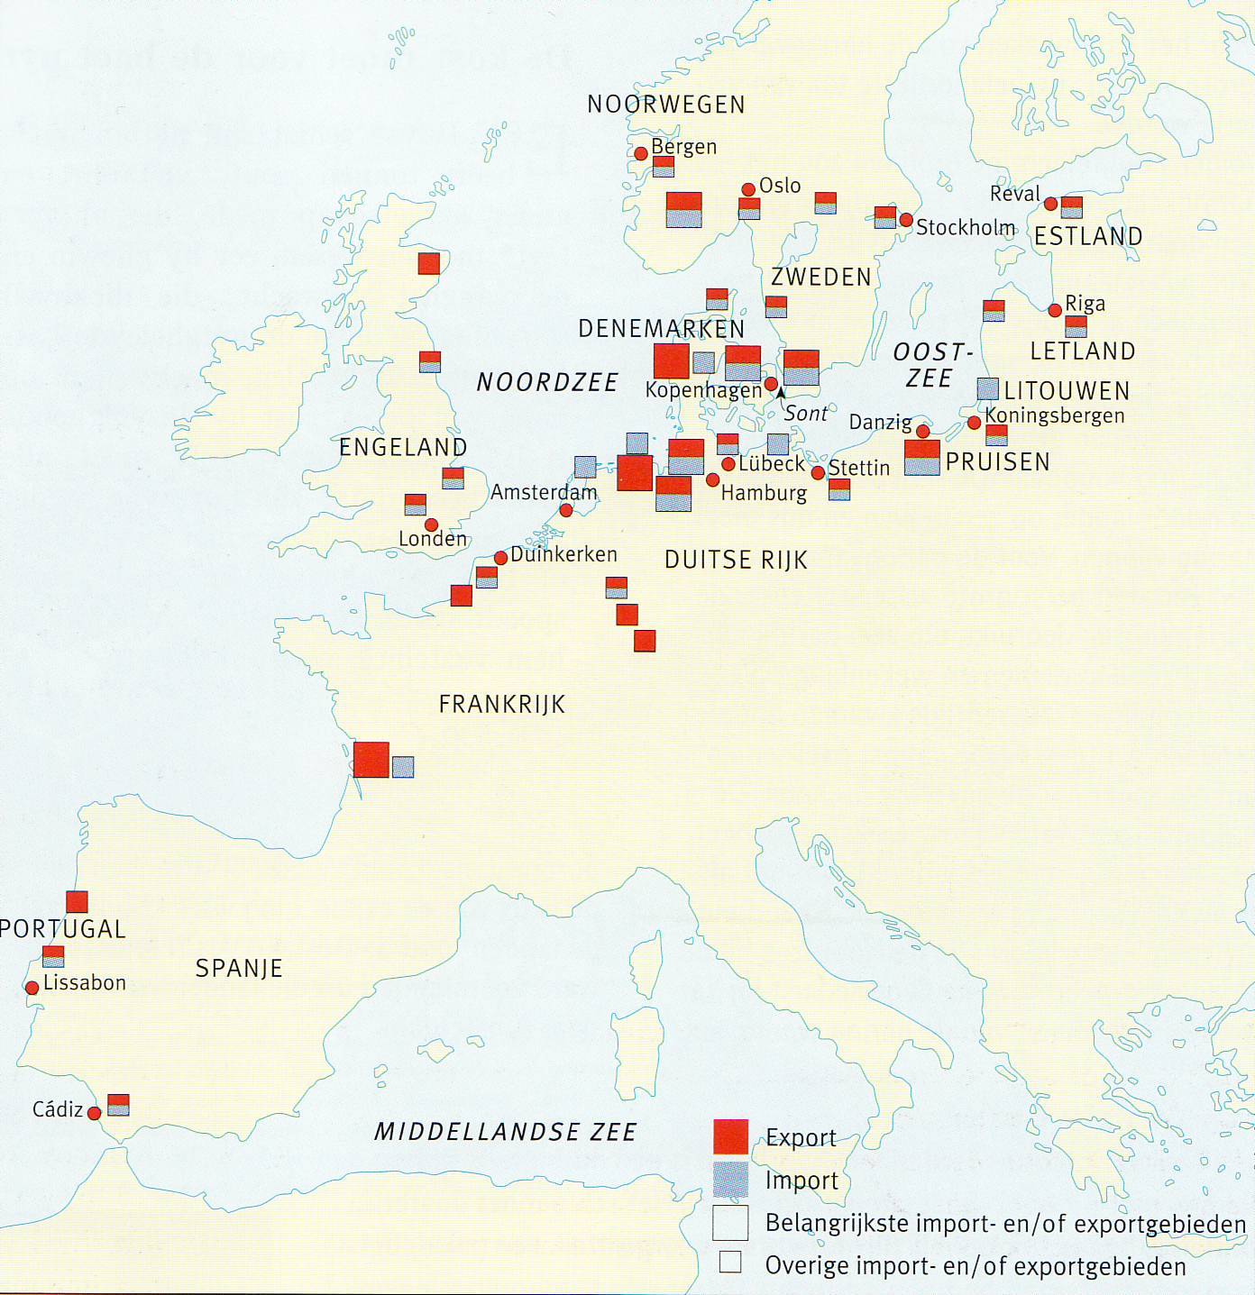
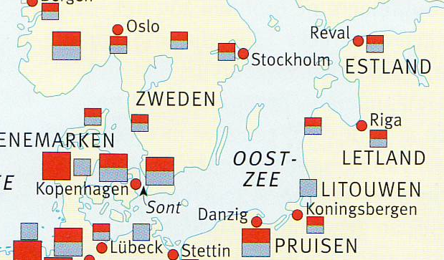
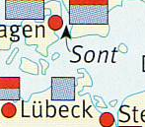
Moedernegotie
De handel in graan was
de belangrijkste vorm
van handel voor de
Nederlanden
(Oostzeegebied)

Slide 5
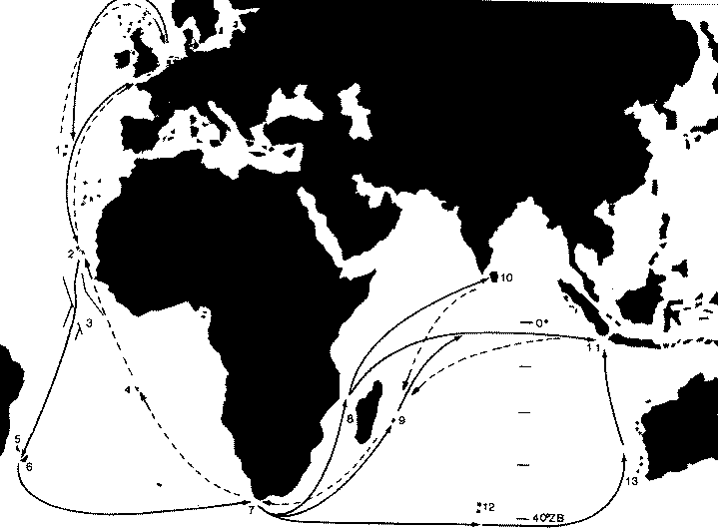
1595 – 1602
Compagnieën van Verre
(voor elke reis een aparte compagnie)
investeren in schip, toebehoren en zeelieden
goederen bij terugkomst verkopen
winst delen met de investeerders
Nadeel:
Compagnieën gaan elkaar beconcurreren:
kapiteins en stuurlui wegkopen
wurgcontracten
concurreren met elkaar i.p.v. met de Portugezen

Slide 6
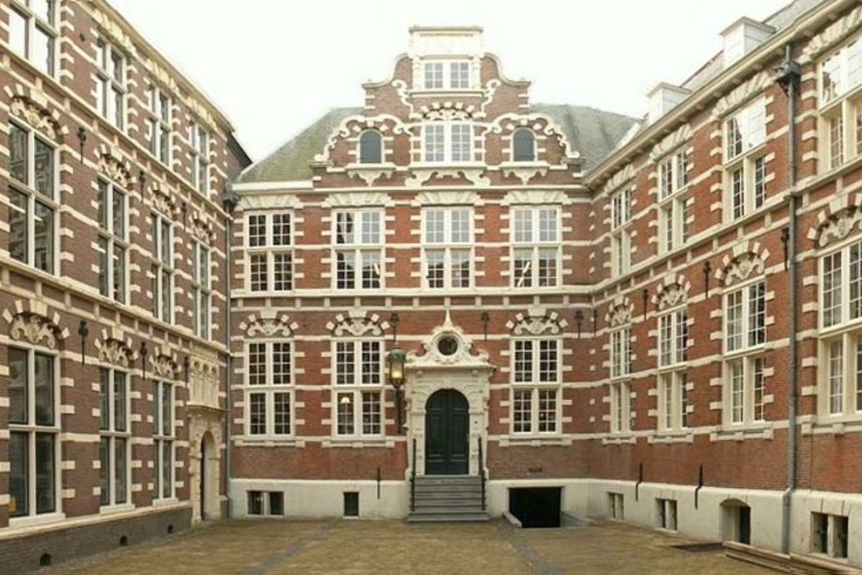
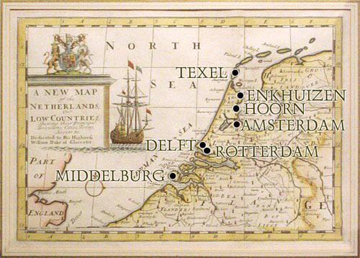
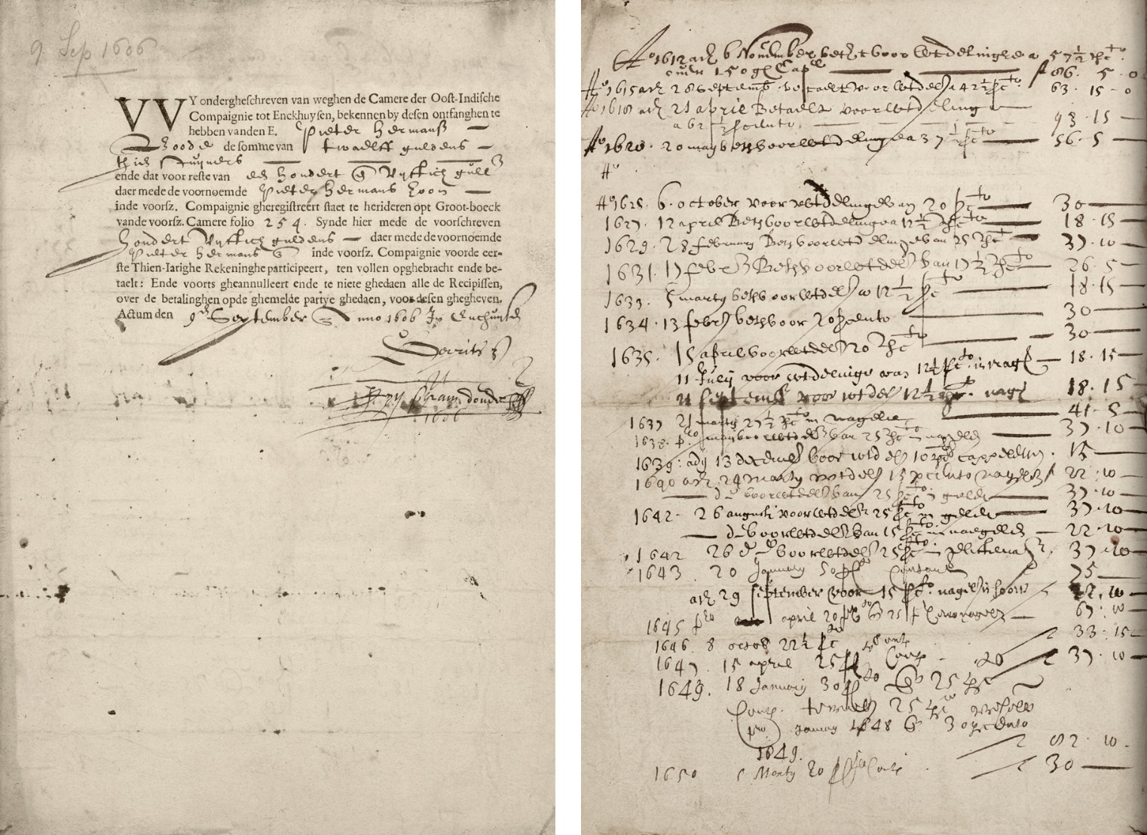

1602
Oplossing:
Eén gezamenlijke compagnie voor de Republiek oprichten waaraan iedereen kan deelnemen:
Verenigde Oostindische Compagnie
7 vestigingen (‘kamers’)
Hoofdbestuur: Heren XVII
Totaal aan inschrijvingen: 6.500.000 gulden
Kamer Amsterdam
  Je mag voor elk bedrag een aandeel kopen
  1143 inschrijvingen
  3.674.945 gulden
  Eerste winstuitkering pas na 10 jaar(!)
  Aandelen mogen tussentijds doorverkocht worden

Slide 7
Voorbeeld
Maart-augustus 1602
Jan Allertsz. Tot Londen had zich in 1602 ingeschreven in het grootboek van de VOC voor 3000 gulden.
3 maart 1603
Jan verkoopt een inschrijving van 2400 gulden aan Maria van Egmont.
Jan verkoopt een inschrijving van 600 gulden aan mevr. Van Barssum.
MAAR:
Jan Allertsz tot Londen heeft er alsnog voordeel bij gehad, want:
De koers van de aandelen was inmiddels gestegen naar 106,5 van de nominale waarde.
nominale waarde: 3000 gulden
indexcijfer: 3000 = 100
koersstijging: 6,5%
indexcijfer: 106,5
Waarde: 1,065 * 3000 = 3195
Jan Allertsz. Kreeg een vergoeding van de dames tussen 0 en 195. Daarmee kochten zij het recht om in de VOC te investeren.
Waarom verkocht Jan zijn aandeel?
25 februari 1603
De Heren XVII verzoeken alle deelnemers 25% van hun inschrijving te betalen. Jan kon geen 750 gulden missen.

Slide 8
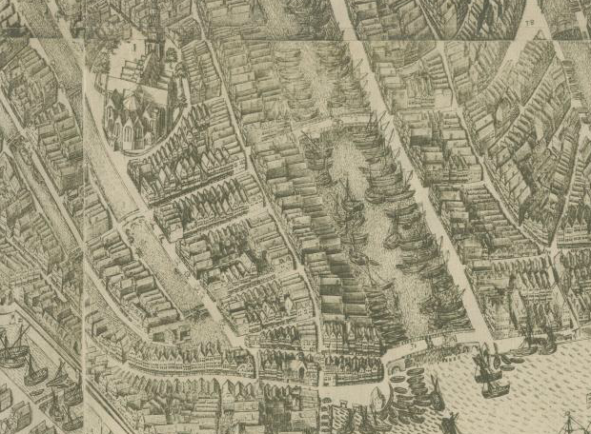
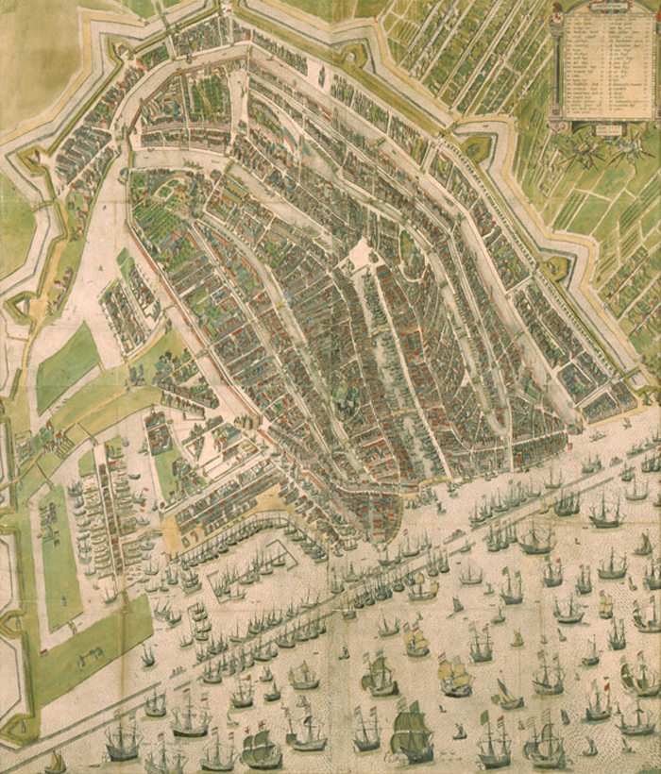
Oude Kerk
Damrak
Nieuwe Brug
St. Olafskapel

Slide 9
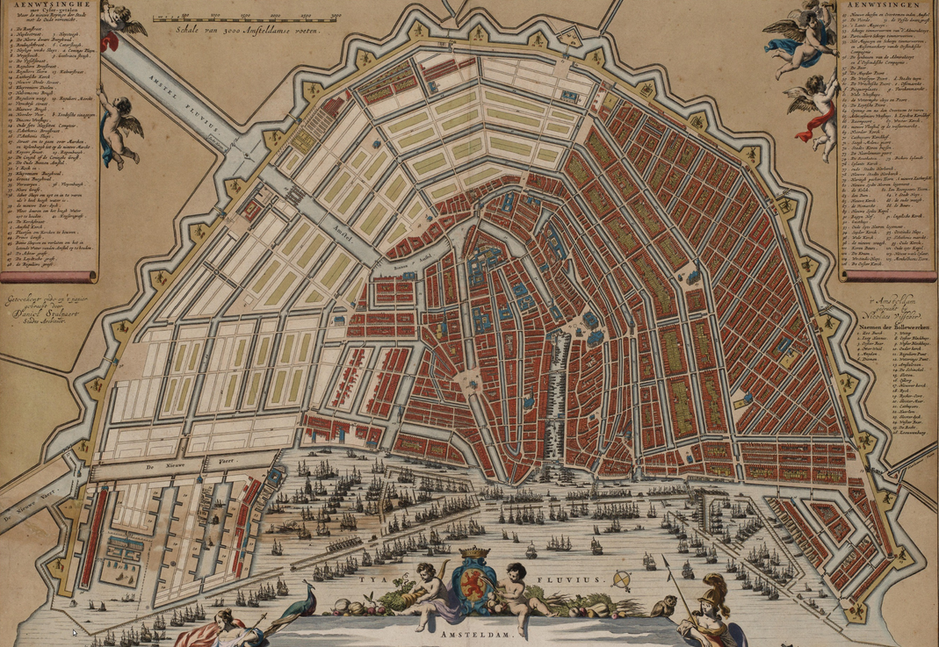
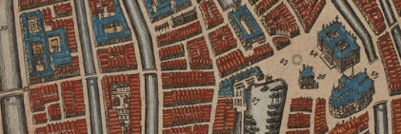
Beurs Hendrick de Keyser
Stadhuis
Oost-Indisch Huis

Slide 10
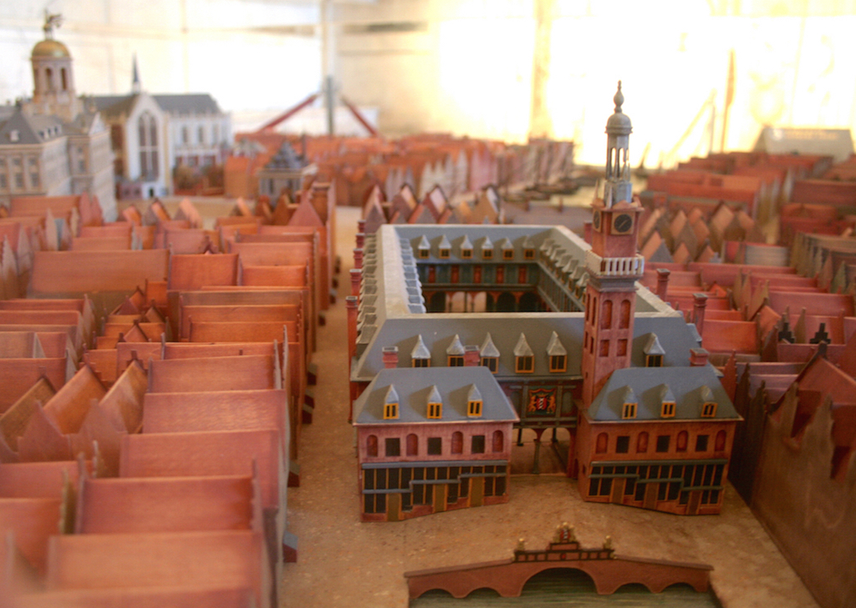
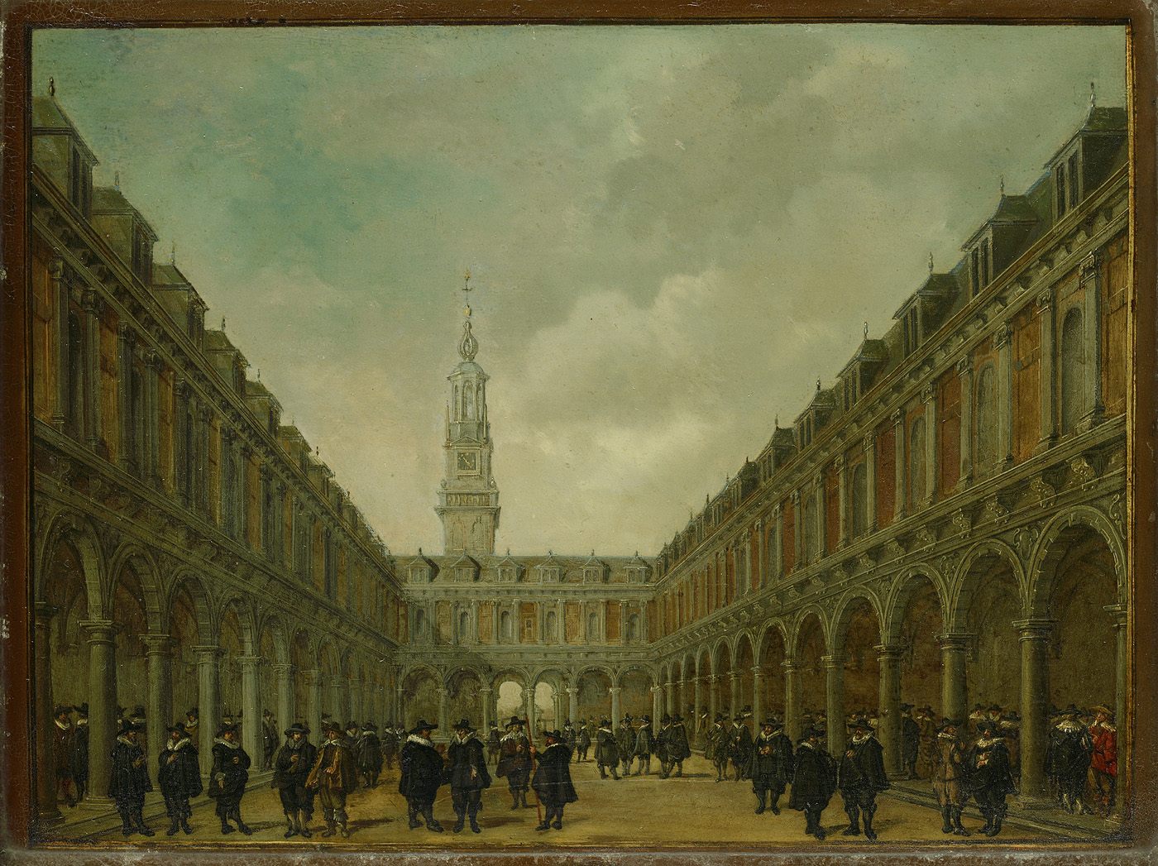
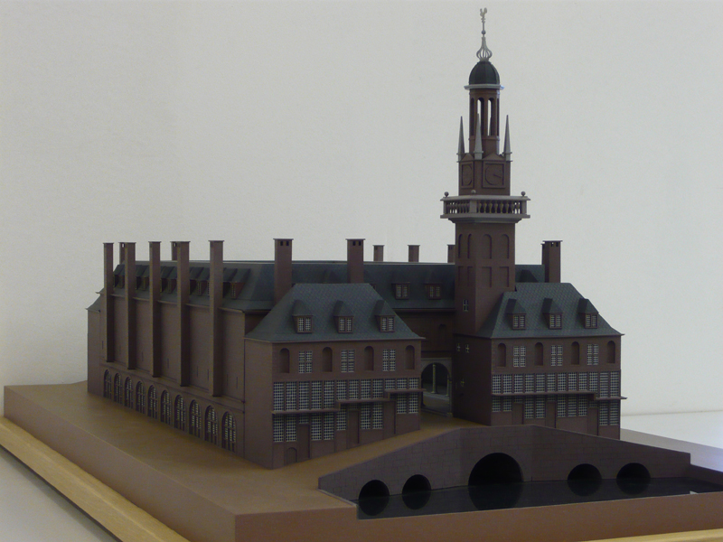
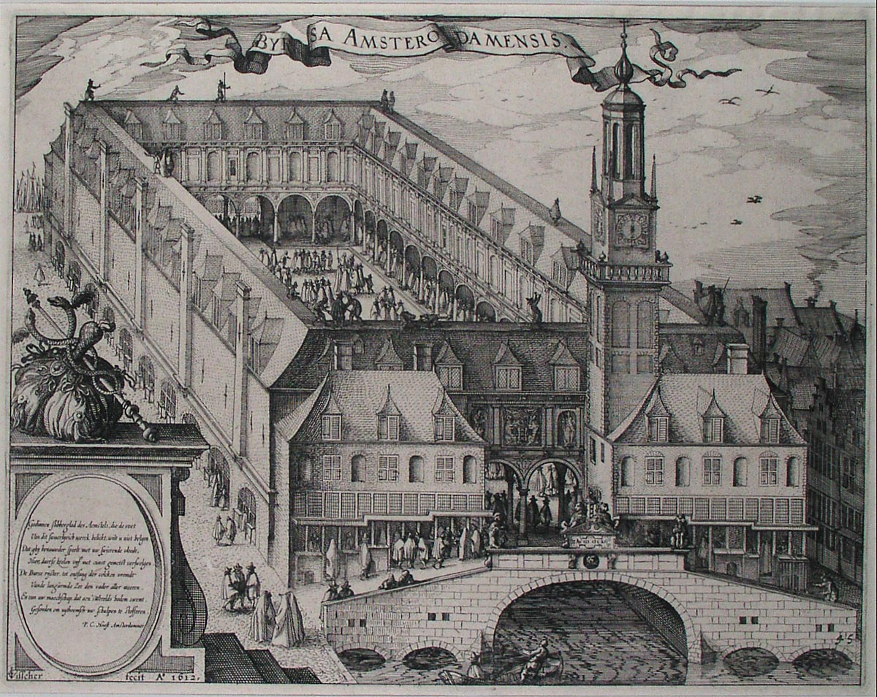
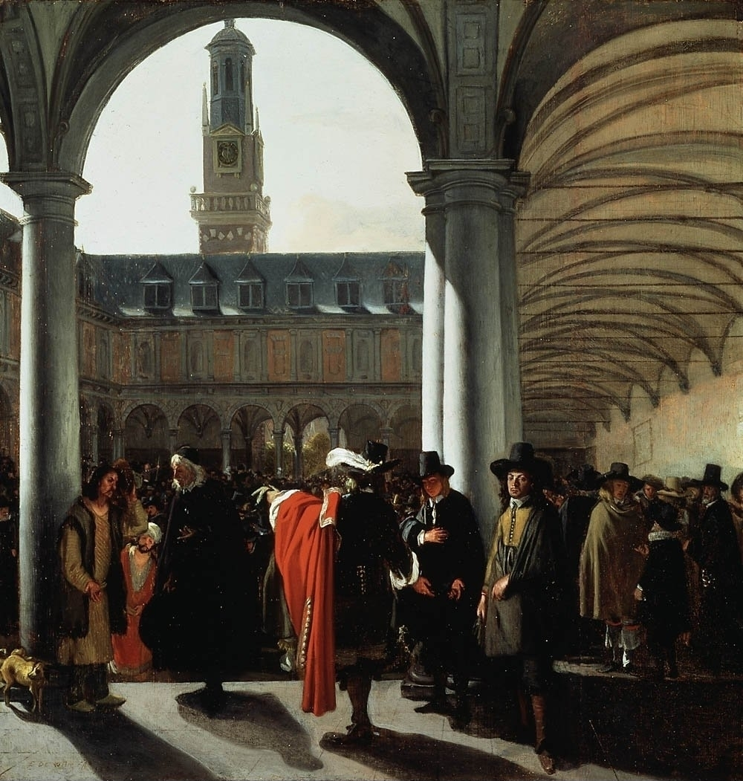

Slide 11
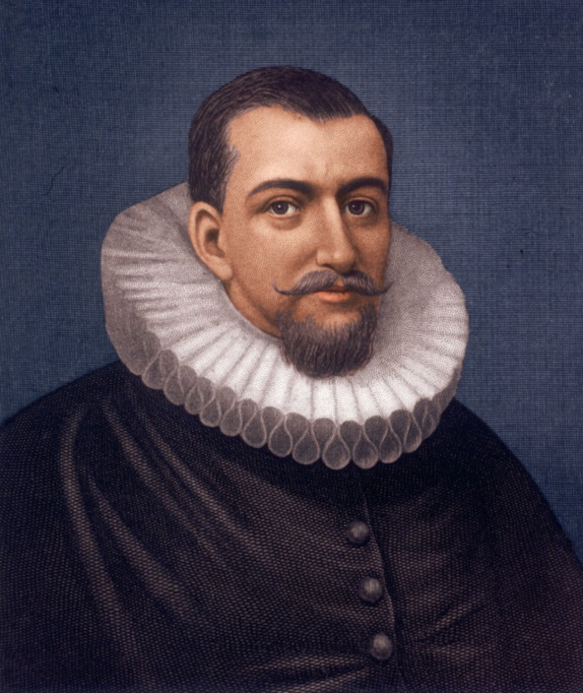
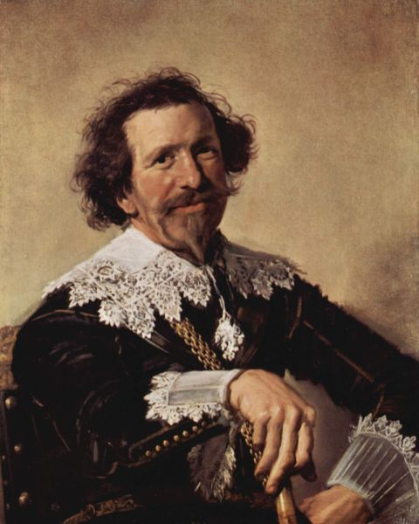
Ik wil meedoen in de zijdehandel van de VOC. Een aandeel kopen zou niet misstaan
Voorbeeld
7 januari 1609:
Ik raad u aan nu te kopen. Er is geen daling te verwachten. Er komt een koerssprong aan!
Koers is nu 132-3
DOEN voor max. 134
Jacques de Velaer jr.
Amsterdam
De Velaer:
Koopt een aandeel tegen koers 130
Leent aankoopbedrag (3900) tegen 8% rente
Provisie voor De Velaer: 1% nominale waarde: 30 gulden
Antoine l’Empereur
Leiden

Slide 12
De VOC gaat in april 1610 dividend in natura uitkeren: foelie. Zal ik dat doen?
Voorbeeld
Dat lijkt mij verstandig! Wachten op uitkeringen in contanten kan nog wel even duren!
Ik doe het toch niet!
Jacques de Velaer jr.
Amsterdam
Uitkering in natura: foelie
Uitkering ter waarde van 75% van het aandelenkapitaal
2/3 foelie van hoge kwaliteit: 11 stuivers per pond
1/3 foelie van lage kwaliteit: 9 stuivers per pond
L’Empereur kon voor 2250 gulden aan foelie ophalen
Garantie dat VOC niet voor lagere prijzen zou verkopen
Antoine l’Empereur
Leiden

Slide 13
L’Empereur: opdrachtgever (principaal)
Jacques de Velaer jr.: opdrachtnemer (agent)
Asymmetrische informatie de Velaer:
Zijn vader was bewindhebber van de VOC in Amsterdam.
Hij woonde op de Oudezijds Voorburgwal, vlak bij de handelsplek voor kooplieden.
Zijn familie was onderdeel van een koopliedennetwerk. Verschillende familieleden was geposteerd in andere Europese steden.

Slide 14

Asymmetrische informatie
Jeronimus Velters
secretaris van huwelijkse zaken in Amsterdam en aandelenhandelaar
Veel op de Dam en bij de Beurs te vinden > toegang tot economisch nieuws
Theodore Holla
Afgevaardigde van Schoonhoven voor de Staten van Holland
Veel in Den Haag > toegang tot politiek nieuws (belastingen / oorlogvoering)
Contactpersoon in Oost-Indië
Handelscontacten in andere Europese steden
Lid worden van een handelsclub

Slide 15
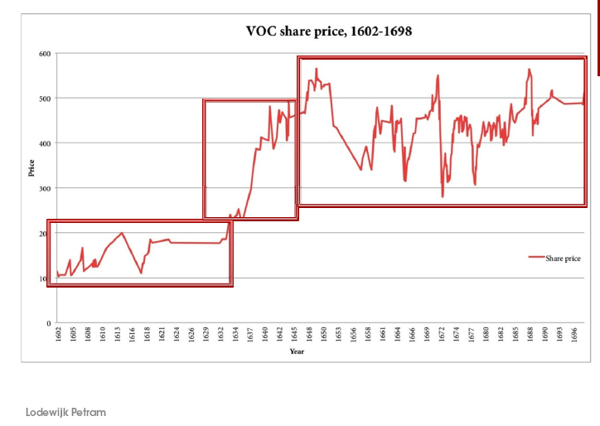

Slide 16

Winstuitkering 1688
33,3% dividend tegen de nominale waarde
Aandeel van 3000 nominale waarde gekocht
33,3% van 3000 = 999
Koers in 1688 is 563
3000 * 5,63 = 16,890
999 / 16890 * 100 = 5,9% reëel
(denk om de inflatie in 1688!)

Slide 17
Investeringen door een koopman:
Veilige investeringen met laag rendement en korte looptijd: bulkgoederen
Graan
vis
hout
pek/teer
dierenhuiden
Risicovolle investeringen met gemiddeld tot hoog rendement en middellange looptijd:
luxeproducten
Termijncontracten
Risicovolle investeringen met sterk wisselend rendement en lange looptijd
aandelen in de VOC
Investeren in droogleggingen

Slide 18
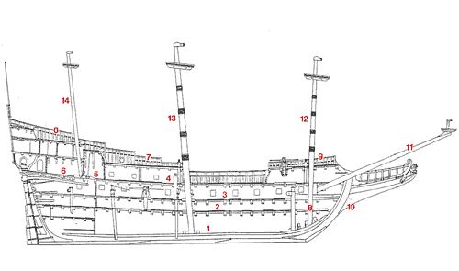
Waaruit bestaan de risico’s?
Handelsschip leidt schipbreuk / wordt geënterd
Overschot aan producten waar jij in hebt geïnvesteerd
Je vaste handelspartner gaat verhuizen
Belastingverhoging
Oorlogvoering
Gespeculeerd met je geld (windhandel / tulpenbollen)
Kredietverstrekkers laten je in de steek
Je debiteurs betalen niet (gaan failliet)
De overheid verplicht je tot het afnemen met schuldpapieren
Je familienaam wordt bezoedeld

Slide 19
Voor de specialisten:
Termijnhandel
Hans Thijs, diamanthandelaar sloot in oktober 1608 een termijncontract af met Cornelis van Foreest.
Na een jaar vanaf de contractdatum zal Thijs een aandeel van 3000 gulden kopen tegen een koers van 145.
Na een jaar komen ze samen. De koers is dan 126.
Het verschil is dan 145-126 = 19.
19% van 3000 = 570.
Dat bedrag moet Thijs aan Van Foreest betalen.

Slide 20

Voor de specialisten:
Derivatenhandel
Een handelaar verkoopt meer aandelen (in termijncontracten)
Dat hij heeft. Dit zijn fictieve aandelen.
Hij probeert de koers dusdanig te drukken dat hij de aandelen tegen het einde van de termijn tegen een lage koers kan inkopen. (naked short selling = ‘blance verkopen’)

Slide 21

Het spel van de Gouden Eeuw
Opzet
Je bent een Hollandse koopman die 16 jaar lang de kans krijgt het startvermogen van 2000 gulden zo veel mogelijk uit te breiden.
Je kunt per maand investeren in bulkgoederen, luxegoederen of beleggingen
De leerling/de leerlingen met het hoogste vermogen na 16 jaar wint/winnen het spel.

